Slide 1
2024 여성SW개발자 양성과정
데이터베이스
- 데이터베이스 정규화
만경ES
강민우 팀장

Slide 2
정규화
정규화(Normalization)
- 데이터베이스 설계 시 불필요한 데이터 중복 현상 발생
- 이상 현상을 제거하면서 올바르게 설계하는 과정
- 이상현상이 발생하지 않도록 릴레이션을 관련있는 속성들로만 구성하기 위해 릴레이션을 분해하는 과정

Slide 3
이상현상
삽입이상
- 불필요한 데이터도 함께 삽입해야하는 문제
갱신이상
- 중복 튜플 중 일부만 변경하여 데이터가 불일치
삭제이상
- 튜플을 삭제하면 꼭 필요한 데이터까지 함께 삭제

Slide 4
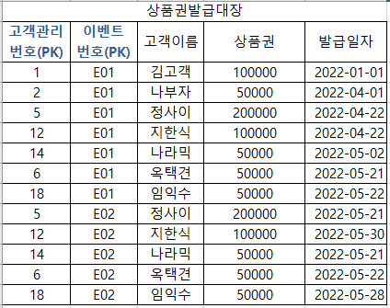
이상현상 - 예제

Slide 5
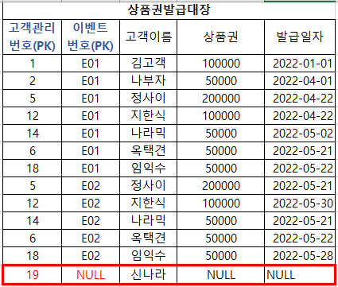
이상현상 - 예제
이상현상 – 삽입 이상
- 이벤트에 참여하지 않은 고객 등록 시 이벤트번호가 Primary Key 이므로
Null 이 허용 안됨 => 등록 불가.
Notes:
PK값은 NULL이 들어가면 안됌

Slide 6
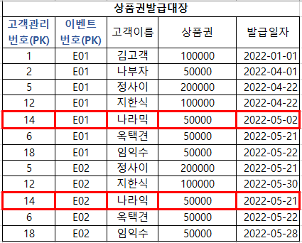
이상현상 - 예제
이상현상 – 갱신 이상
- 고객 이름 중 “나라믹＂을 “나라익“으로 수정할 경우 모든 “나라믹“ 행을
수정 해야 하지만 그림처럼 따로 수정이 되는 경우가 발생

Slide 7
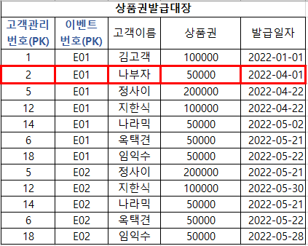
이상현상 - 예제
이상현상 – 삭제 이상
- 고객 이름 중 “나부자”고객의 이벤트 참여 취소 시
행(튜플)을 삭제해야 하므로 이벤트 정보 뿐만 아니라 고객 정보 모두 삭제

Slide 8
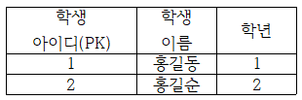
함수 종속
함수 종속
- 테이블, 릴레이션을 구성하는 부분 집합 X, Y
- 결정자, 종속자로 나누어 판단
- 속성 X의 값을 알면 다른 속성 Y의 값이 유일하게
정해지는 의존관계
- 학생아이디 -> (학생이름, 학년)
X -> Y
X가 Y를 함수적으로 결정한다.
Y가 X에 함수적으로 종속되어 있다.
결정자
종속자
결정자
종속자

Slide 9
함수 종속
완전함수 종속
부분함수 종속
이행적함수 종속
X
X
X
Y
Y
Y
Z
Z

Slide 10
정규형 종류
정규형 종류
- 릴레이션이 정규화된 정도는 정규형(NF : Normal Form)으로 표기
제1정규형
제2정규형
기본 정규형
제3정규형
보이스/코드 정규형
정규형
제4정규형
고급 정규형
제5정규형

Slide 11
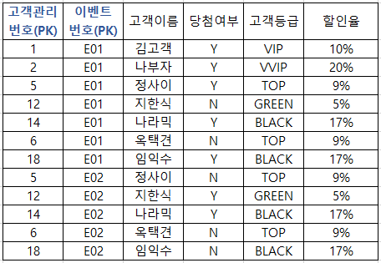
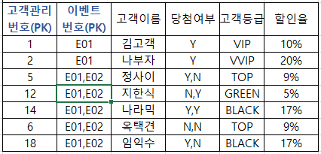
제1정규형
제1정규형 (1NF: First Normal Form)
- 릴레이션에 속한 모든 속성의 도메인이 원자(atomic value) 값으로만 구성

Slide 12
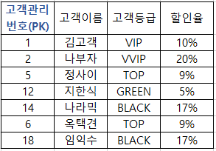
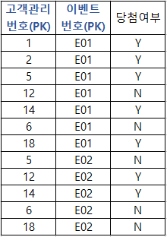
제2정규형
제2정규형 (2NF : Second Normal Form)
- 릴레이션이 제1정규형에 속하고, 기본키가 아닌 모든 속성이 기본키에 완전 함수 종속
ㅊ
ㅊ
고객
이벤트참여

Slide 13
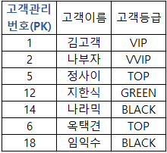
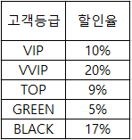
제3정규형
제3정규형 (3NF: Third Normal Form)
- 릴레이션이 제2정규형에 속하고, 기본키가 아닌 모든 속성이 기본키에 이행적 함수 종속이 되지 않는다
x
y
z
고객
고객등급
Notes:
X(PK)의 값을 통해서 z를 알 수 없어야 한다.

Slide 14
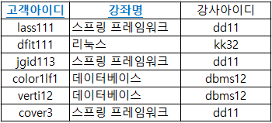
BCNF
보이스/코드 정규형 (BCNF: Boyce/Codd Normal Form)
- 릴레이션의 함수 종속 관계에서 모든 결정자가 후보키

Slide 15
BCNF
고객아이디
강사아이디
강좌
후보키가 아닌 결정자를
제거하려고 분해
고객아이디
강사아이디
강사아이디
강좌

Slide 16
제4정규형
제4정규형 (4NF)
- 릴레이션이 보이스/코드 정규형을 만족하면서 함수 종속이 아닌 다치 종속을 제거
(다치종속 : 두 개의 독립된 애트리뷰트가 1:N 관계로 대응하는 관계)
Notes:
4/5정규형은 알아만 둬도 괜찮다.

Slide 17
제5정규형
제5정규형 (5NF)
- 제4정규형을 만족하면서 후보키를 통하지 않는 조인 종속을 제거

